Slide 1



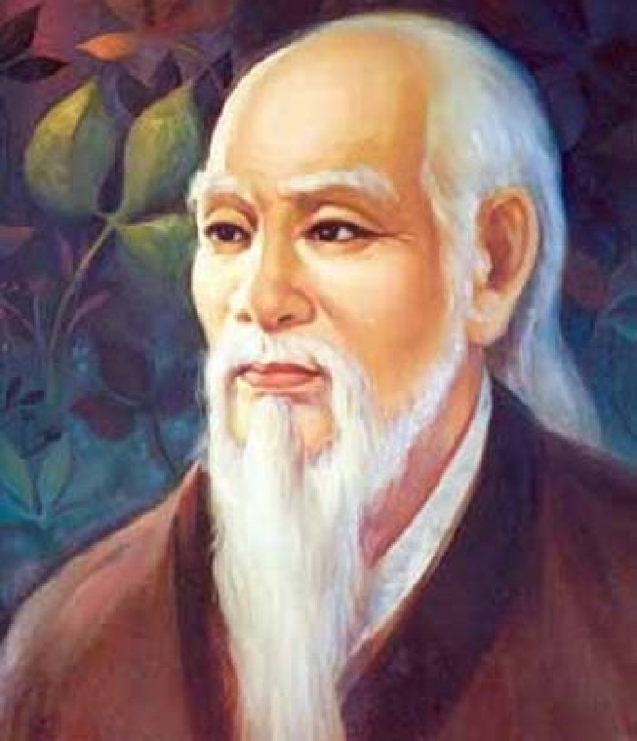


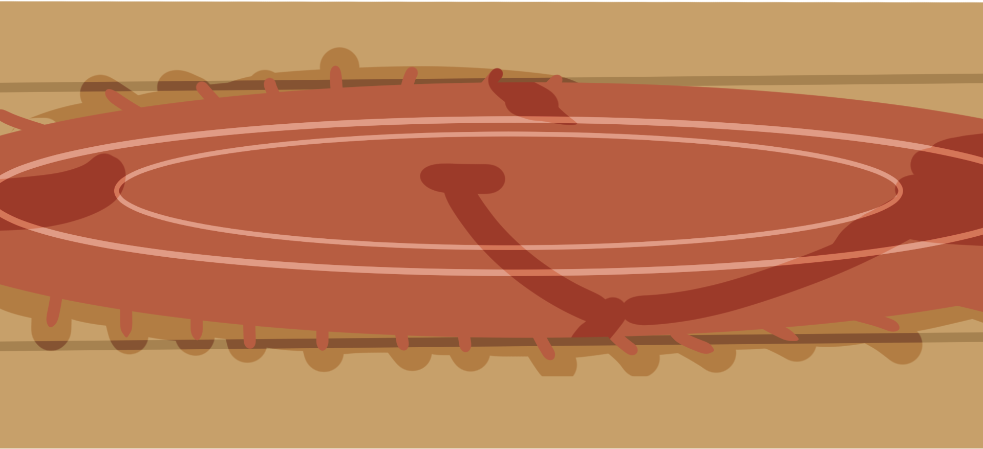
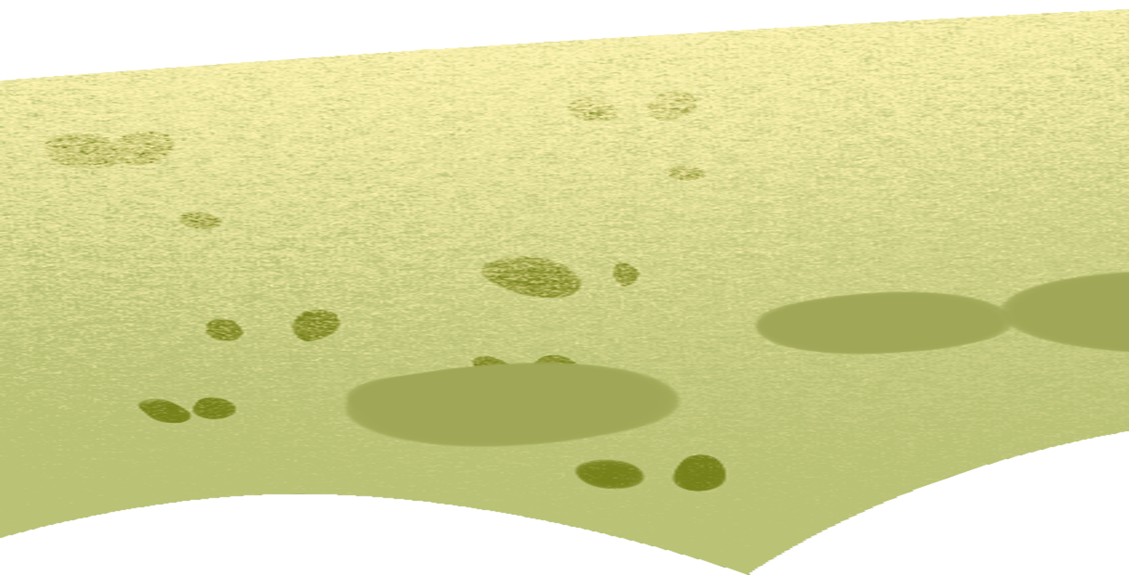





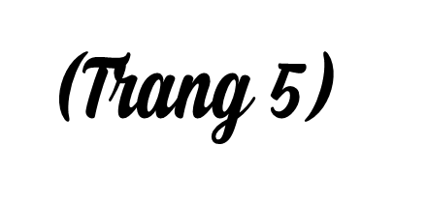

Slide 2





Slide 3






Em hiểu thế nào về câu nói
“ Thầy thuốc như mẹ hiền”?

Slide 4

Câu nói “Thầy thuốc như mẹ hiền” muốn nói thầy thuốc với thiên chức và lương tâm của mình đã thể hiện như những người mẹ hiền: nhân ái, chữa bệnh cứu người, không màng danh lợi. Không chỉ chữa bệnh tật mà còn nâng đỡ tinh thần người bệnh vượt qua khó khăn như những người mẹ. Đây chính là phẩm chất cao quý của người thầy thuốc.

Slide 5
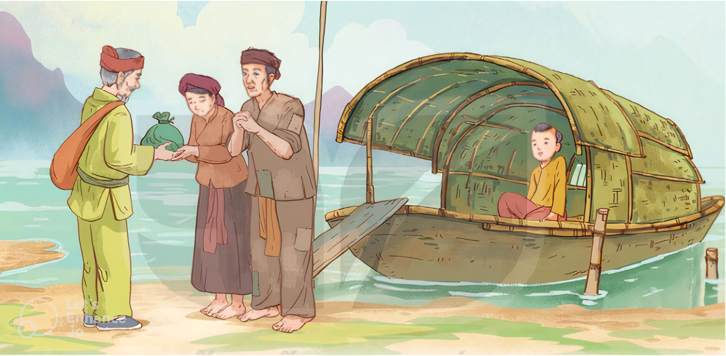



Slide 6

- Đọc đúng từ ngữ, câu, đoạn và toàn bộ văn bản Hải Thượng Lãn Ông. Biết nhấn giọng vào những từ ngữ chứa thông tin quan trọng; biết ngắt nghỉ hơi theo dấu câu.
- Lắm được ý chính mỗi đoạn trong bài.
- Hiểu điều tác giả muốn nói bài đọc: Hải Thượng Lãn Ông chỉ là một thầy thuốc hết lòng thương yêu và chăm sóc người bệnh và còn là một tấm gương sáng về ý thức tự học để trở thành thầy thuốc giỏi, một bậc danh y của nước ta.
- Phát triển năng lực ngôn ngữ.
- Biết vận dụng bài học vào thực tiễn cuộc sống: Trân trọng, yêu thương, chia sẻ, giúp đỡ những người gặp khó khăn trong cuộc sống.

Slide 7


Slide 8
Hải Thượng Lãn Ông là một thầy thuốc nổi tiếng của nước ta ở thế kỉ XVII.
Ông là người thông minh, học rộng. Khi còn trẻ, có lần bị ốm nặng, ông được một thầy thuốc giỏi chữa khỏi. Nhận thấy rằng biết chữa bệnh không chỉ cứu mình mà còn giúp được người đời, ông đã quyết học nghề y. Lên kinh đô nhưng không tìm được thầy giỏi để học, ông về quê “đóng cửa để đọc sách”; vừa tự học vừa chữa bệnh giúp dân.
Ông không quản ngày đêm, mưa nắng, trèo đèo lội suối đi chữa bệnh cứu người. Đối với người nghèo, hoàn cảnh khó khăn, ông thường khám bệnh và cho thuốc không lấy tiền.
Có lần, một người thuyền chài nghèo có đứa con nhỏ bị bệnh nặng nhưng không có tiền chữa trị. Khi bệnh tình của đứa trẻ nguy cấp, người thuyền chài chạy đến nhờ cậy Hải Thượng Lãn Ông. Ông đã đi lại thăm khám, thuốc thang ròng rã hơn một tháng trời, nhờ vậy mà bệnh của đứa trẻ thuyên giảm. Không những không lấy tiền, ông còn cho gia đình họ gạo, củi, dầu đèn,...
Bên cạnh việc làm thuốc, chữa bệnh, Hải Thượng Lãn Ông cũng dành nhiều công sức nghiên cứu, viết sách, để lại cho đời nhiều tác phẩm lớn, có giá trị về y học, văn hoá và lịch sử. Ông được coi là một bậc danh y của Việt Nam.
(Nguyễn Liêm)

Slide 9

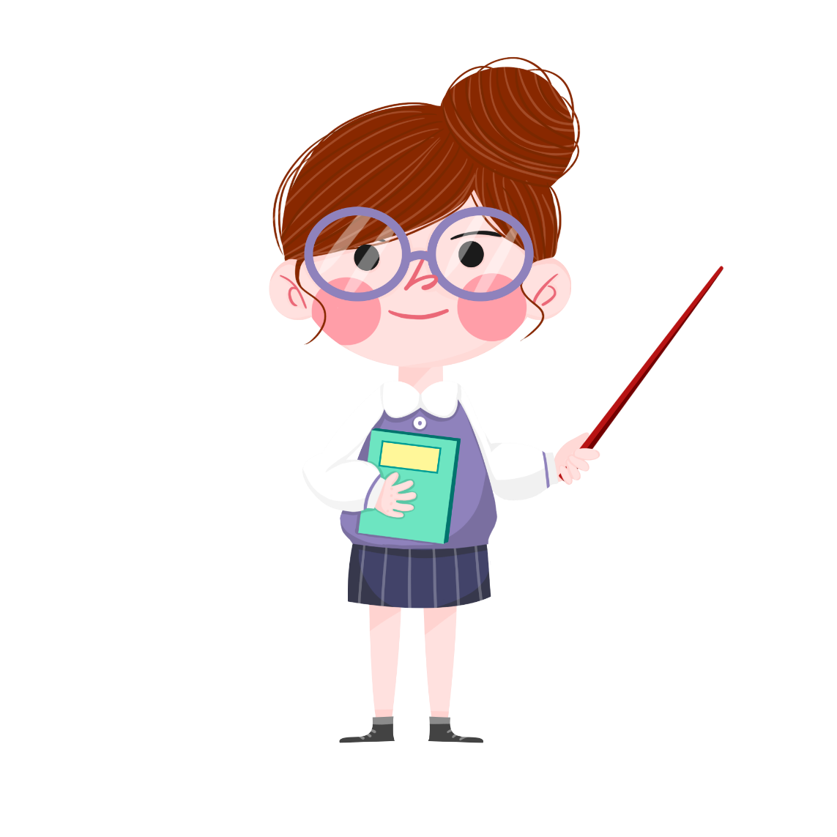
Bài được chia làm mấy đoạn?
Bài được chia làm 4 đoạn.

Slide 10

1
Từ đầu đến … chữa bệnh giúp dân.
2
Tiếp theo đến… không lấy tiền.
3
Tiếp theo đến… dầu đèn.
4
Đoạn còn lại.

Slide 11
Hải Thượng Lãn Ông là một thầy thuốc nổi tiếng của nước ta ở thế kỉ XVII.
Ông là người thông minh, học rộng. Khi còn trẻ, có lần bị ốm nặng, ông được một thầy thuốc giỏi chữa khỏi. Nhận thấy rằng biết chữa bệnh không chỉ cứu mình mà còn giúp được người đời, ông đã quyết học nghề y. Lên kinh đô nhưng không tìm được thầy giỏi để học, ông về quê “đóng cửa để đọc sách”; vừa tự học vừa chữa bệnh giúp dân.
Ông không quản ngày đêm, mưa nắng, trèo đèo lội suối đi chữa bệnh cứu người. Đối với người nghèo, hoàn cảnh khó khăn, ông thường khám bệnh và cho thuốc không lấy tiền.
Có lần, một người thuyền chài nghèo có đứa con nhỏ bị bệnh nặng nhưng không có tiền chữa trị. Khi bệnh tình của đứa trẻ nguy cấp, người thuyền chài chạy đến nhờ cậy Hải Thượng Lãn Ông. Ông đã đi lại thăm khám, thuốc thang ròng rã hơn một tháng trời, nhờ vậy mà bệnh của đứa trẻ thuyên giảm. Không những không lấy tiền, ông còn cho gia đình họ gạo, củi, dầu đèn,...
Bên cạnh việc làm thuốc, chữa bệnh, Hải Thượng Lãn Ông cũng dành nhiều công sức nghiên cứu, viết sách, để lại cho đời nhiều tác phẩm lớn, có giá trị về y học, văn hoá và lịch sử. Ông được coi là một bậc danh y của Việt Nam.
(Nguyễn Liêm)

Slide 12


Slide 13


nổi tiếng
lên kinh đô
trèo đèo lội suối
thuyền chài
thuyên giảm
nghiên cứu

Slide 14
Đọc câu dài
Nhận thấy rằng biết chữa bệnh không chỉ cứu mình mà còn giúp được người đời, ông đã quyết học nghề y.

Slide 15

Hải Thượng Lãn Ông (1720 – 1791): tên thật là Lê Hữu Trác

Slide 16
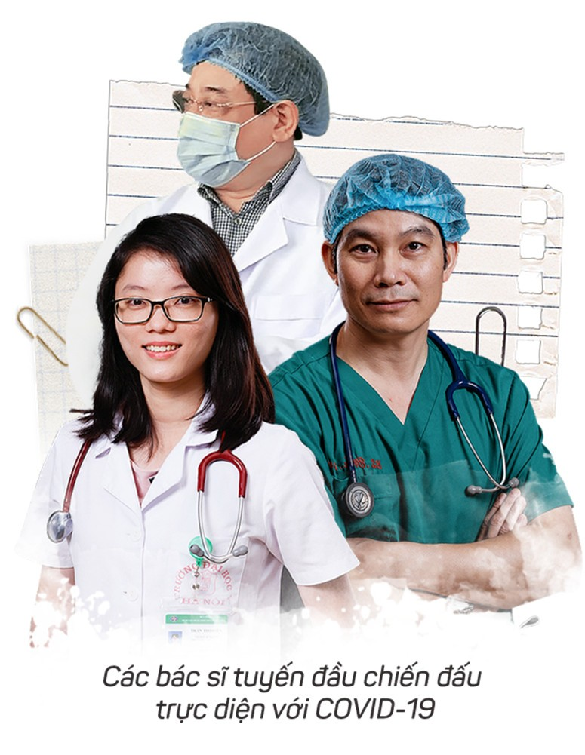
Nghề y: nghề khám và chữa bệnh.
Danh y: thầy thuốc giỏi và nổi tiếng.

Slide 17
Luyện đọc nhóm

Slide 18


Slide 19


1. Hải Thượng Lãn Ông là ai? Vì sao ông quyết học nghề y?
- Hải Thượng Lãn Ông là một thầy thuốc nổi tiếng của nước ta ở thế kỉ XVII.
- Ông quyết học nghề y vì khi còn trẻ, có lần bị ốm nặng, ông được một thầy thuốc giỏi chữa khỏi. Nhận thấy rằng biết chữa bệnh không chỉ cứu mình mà còn giúp được người đời, ông đã quyết học nghề y.

Slide 20
2. Hải Thượng Lãn Ông đã học nghề y như thế nào?
Hải Thượng Lãn Ông đã học nghề y bằng cách về quê “đóng cửa để đọc sách”; vừa tự học vừa chữ bệnh giúp dân vì lên kinh đô nhưng không tìm được thầy giỏi để học.

Slide 21
3. Những chi tiết nào cho thấy ông rất thương người nghèo?
- Ông không quản ngày đêm, mưa nắng, trèo đèo lội suối đi chữa bệnh cứu người.
- Đối với người nghèo, hoàn cảnh khó khăn, ông thường khám bệnh và cho thuốc không lấy tiền.
- Có lần, một người thuyền chài nghèo có đứa con nhỏ bị bệnh nặng nhưng không có tiền chữa trị. Khi bệnh tình của đứa trẻ nguy cấp, người thuyền chài chạy đến nhờ cậy Hải Thượng Lãn Ông. Ông đã đi lại thăm khám, thuốc thang ròng rã hơn một tháng trời, nhờ vậy mà bệnh của đứa trẻ thuyên giảm. Không những không lấy tiền, ông còn cho gia đình họ gạo, củi, dầu đèn,...

Slide 22
4. Vì sao Hải Thượng Lãn Ông được coi là một bậc danh y của Việt Nam?
Hải Thượng Lãn Ông được coi là một bậc danh y của Việt Nam vì bên cạnh việc làm thuốc, chữa bệnh, Hải Thượng Lãn Ông cũng dành nhiều công sức nghiên cứu, viết sách, để lại cho đời nhiều tác phẩm lớn, có giá trị về y học, văn hoá và lịch sử.

Slide 23



Hải Thượng Lãn Ông không chỉ là một thầy thuốc hết lòng thương yêu và chăm sóc người bệnh và còn là một tấm gương sáng về ý thức tự học để trở thành thầy thuốc giỏi, một bậc danh y của nước ta.

Slide 24


